Slide 1
دلالة الألفاظ وأقسامها
كلية التربية – قسم الثقافة الإسلامية
وفاء بنت محمد العيسى
أصول فقه 3

Slide 2
تعريف الدلالة

Slide 3
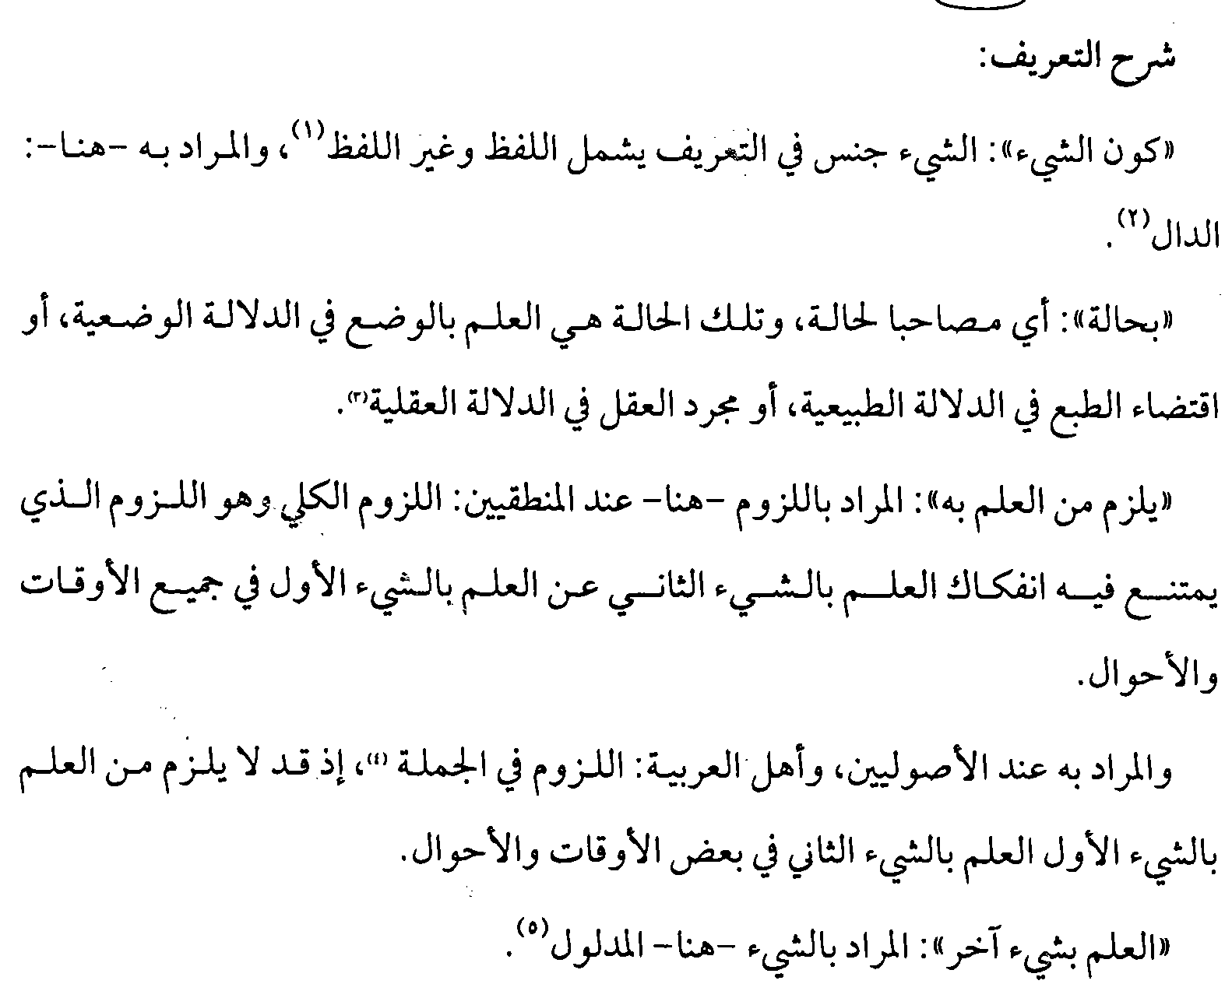
تعريف الدلالة

Slide 4
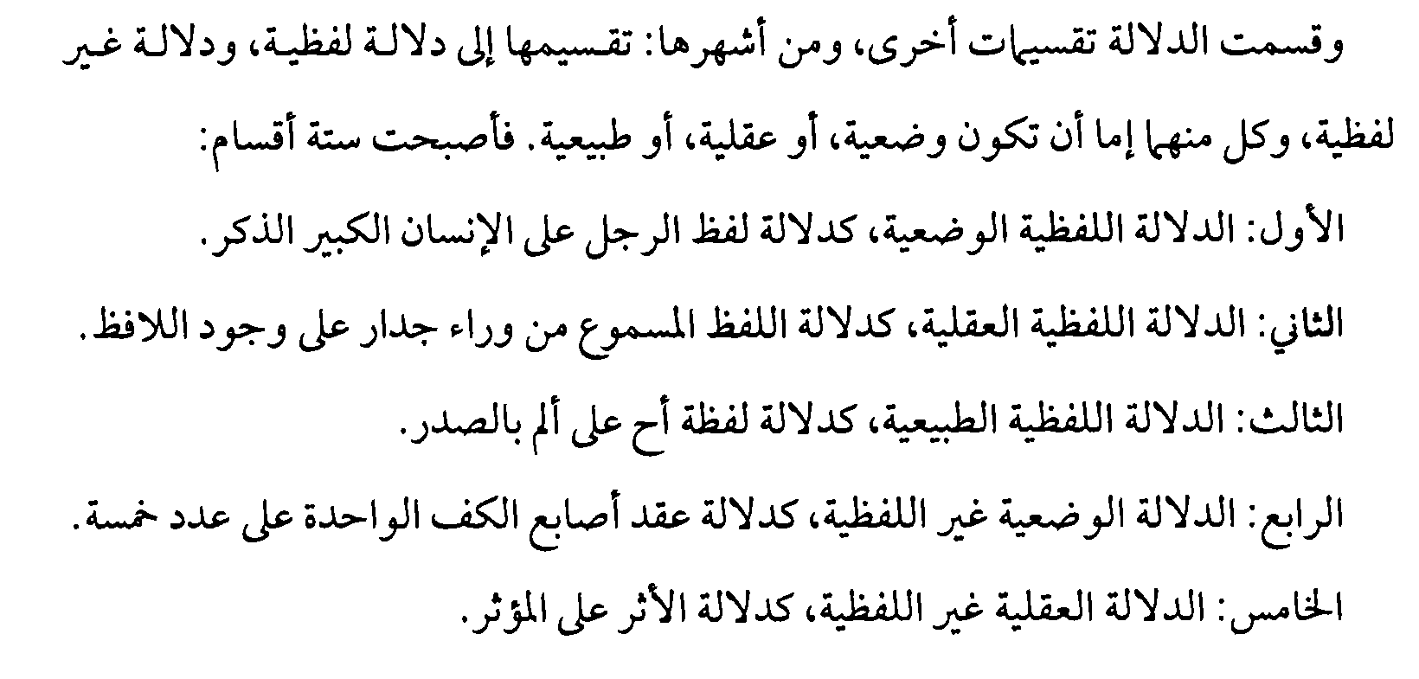
تقسيمات الدلالة

Slide 5
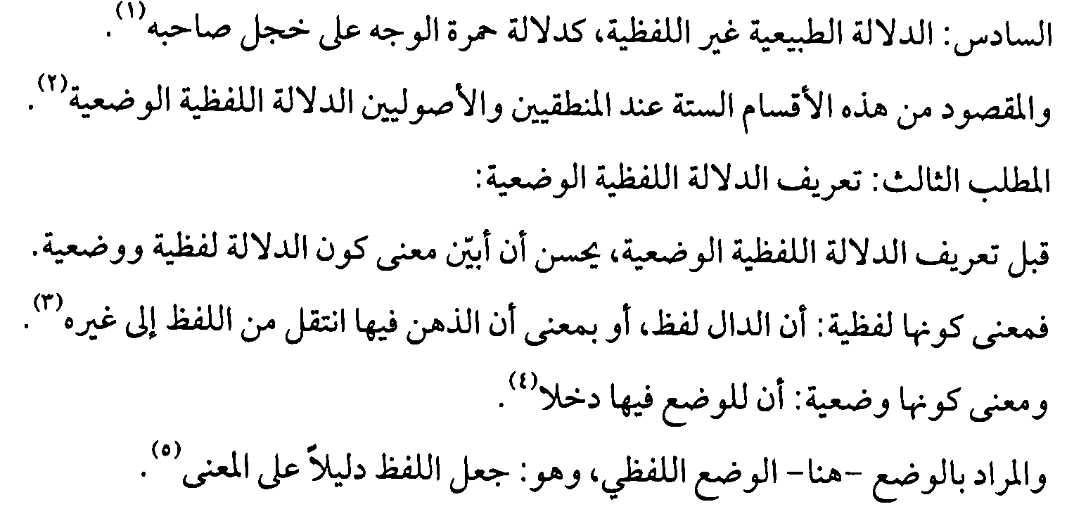
تقسيمات الدلالة

Slide 6
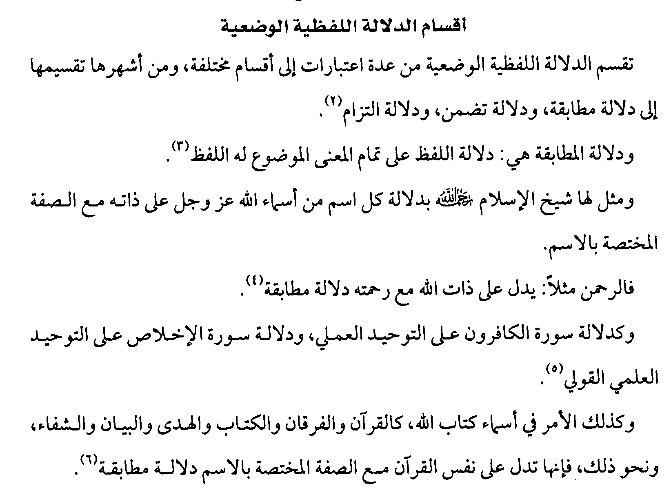
تقسيمات الدلالة

Slide 7
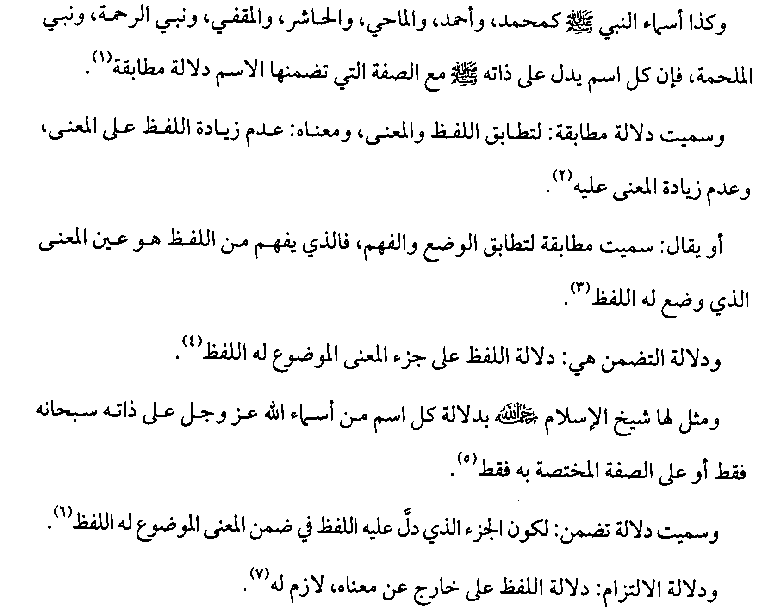
تقسيمات الدلالة

Slide 8
أقسام اللفظ من حيث الدلالة على المعنى
ينقسم اللفظ من حيث الدلالة على المعنى إلى:
النص: وهو الذي لا يحتمل إلا معنى واحداً كقوله تعالى: ”تلك عشرة كاملة“ .
المجمل: وهو أن يحتمل اللفظ أكثر من معنى على السواء كلفظ القرء.
الظاهر: وهو أن يحتمل اللفظ أكثر من معنى لكنه في أحدهما أرجح فالراجح يسمى ظاهراً، مثل الأسد فهو ظاهر في الحيوان المفترس.
المؤول: وهو ما احتمل اللفظ فيه أكثر من معنى وحمل على المعنى المرجوح، مثل حمل الأسد على الرجل الشجاع. فلا بد من قرينة صارفة عن الراجح.

Slide 9
أقسام اللفظ من حيث الدلالة على المعنى
حكم الأقسام:
لا يعدل عن النص إلا بنسخ.
لا يعمل بالمجمل إلا بعد البيان.
لا يترك الظاهر وينتقل للمؤول إلا بقرينة صارفة.

